Slide 1


Engineering interpretable Cognitive Computing Systems
(Arbeitstitel)

Slide 2
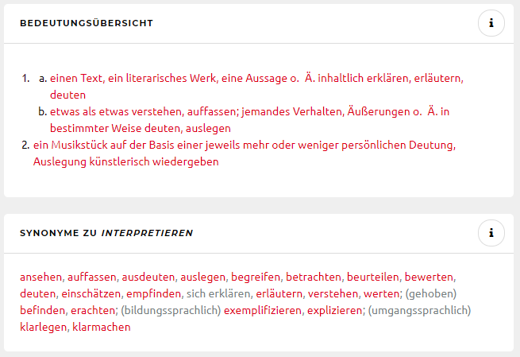
Interpretierbarkeit

Slide 3
Interpretierbarkeit

Slide 4
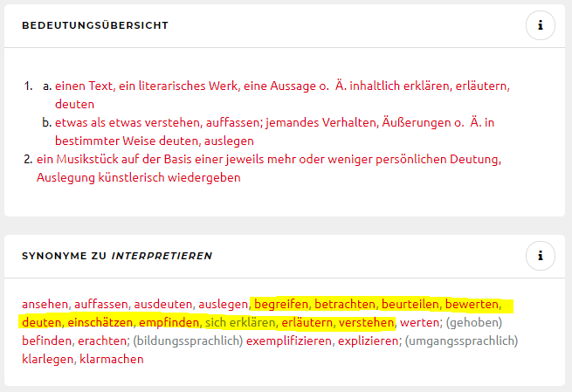
Interpretierbarkeit

Slide 5
Interpretierbarkeit vs. Erklärbarkeit vs. Verständlichkeit
Viele Begriffe in der Literatur, keine klaren Abgrenzungen
Erklärbarkeit und Verständlichkeit implizieren, dass der Prozess erfolgreich zu mehr Wissen beim Nutzer führt
hängen im höheren Maße von Vorwissen und Erfahrung des Nutzers ab

Slide 6
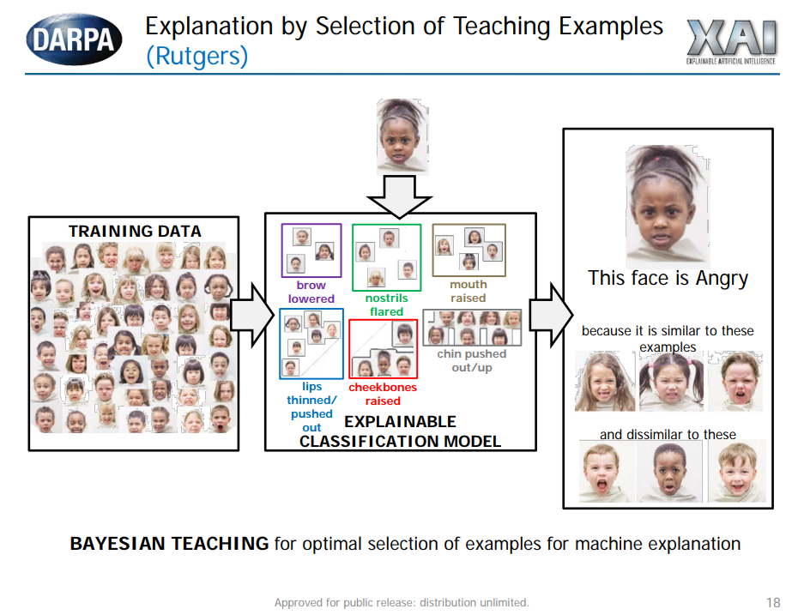
Interpretierbarkeit in der Literatur
Notes:
http://explainablesystems.comp.nus.edu.sg/wp-content/uploads/2018/03/XAI%20for%20IUI%202018.pdf

Slide 7
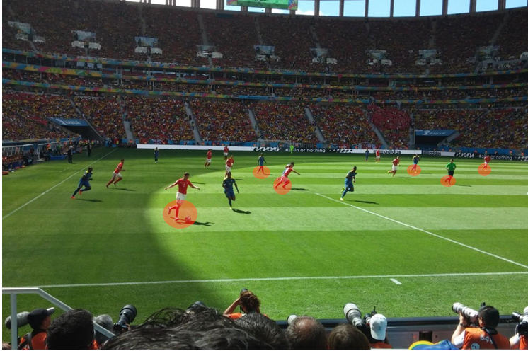
Angestrebte Interpretierbarkeit
1. Einflussfaktoren für Ausgabe
Notes:
http://explainablesystems.comp.nus.edu.sg/wp-content/uploads/2018/03/XAI%20for%20IUI%202018.pdf

Slide 8
Angestrebte Interpretierbarkeit
2. Thesen Generierung für Black Box Modell
Das Modell kann nur gut ausgeleuchtete Spieler erkennen
Das Modell basiert auf zwei nebeneinander liegenden „Strichen“
Notes:
http://explainablesystems.comp.nus.edu.sg/wp-content/uploads/2018/03/XAI%20for%20IUI%202018.pdf

Slide 9
Fragestellungen
Wie komme ich zu guten Thesen, die möglichst viele Schwierigkeiten abdecken (Schnee!)?
Wie bringe ich das Wissen in das Modell ein, dass ein Mensch komplizierter ist als Beine?
Wie stellt man die „Aufmerksamkeit“ des Systems je nach Domäne am besten dar?
Wie kann ich vorgehen, wenn ich für ein (Teil-)Problem bereits eine Lösung habe?
Wie kann ich von vorn herein
ein interpretierbares Modell
erstellen, das sich leicht
„debuggen“ lässt?
Notes:
http://explainablesystems.comp.nus.edu.sg/wp-content/uploads/2018/03/XAI%20for%20IUI%202018.pdf

Slide 10
Hypothesen
Die Interpretierbarkeit eines Modells hängt maßgeblich ab von
Der Komplexität des statistischen Modells
Dem Verständnis der Fachdomäne
Die Komplexität eines Modells kann durch die Anzahl der geschätzten Freiheitsgrade verringert werden. Dies erhöht zugleich die Interpretierbarkeit des Modells.
Durch einen iterativen Verstehensprozess auf Basis der Eingabedaten und des Modells kann ein erhöhtes Verständnis der Fachdomäne erreicht werden. Dies erhöht zugleich die Interpretierbarkeit des Modells.
Dies kann man erreichen durch
Aufteilen in mehrere Modelle mit höherer Spezialisierung
Verbesserung der Güte der Merkmale
Reengineering durch Simulation
Transfer Lernen zu leichter interpretierbaren Modellen

